Slide 1
GOOGLE ANTIGRAVITY
Módulo 4: Programación Concurrente y Orquestación de Sistemas Multi-Agente
Autora: Ing. Marianela Saravia Ortega Universidad Mayor Real y Pontificia de San Francisco Xavier de Chuquisaca Facultad de Tecnología — Carrera de Ingeniería de Sistemas

Slide 2
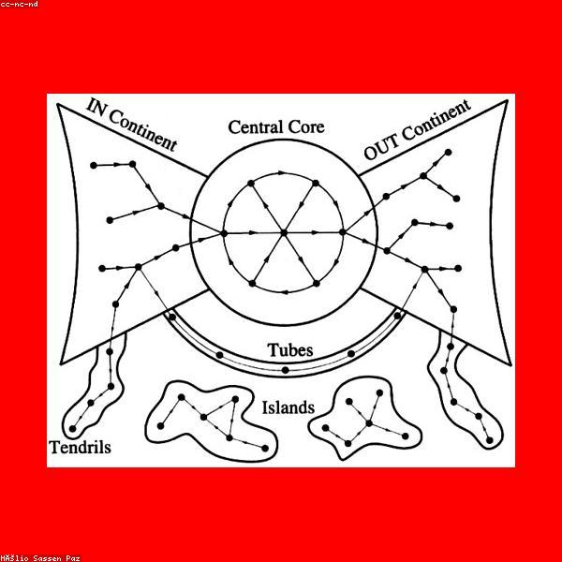
Sistemas Multi-Agente en Paralelo
La resolución de problemas lógicos de gran complejidad en informática a menudo se enfrenta a cuellos de botella cuando se intenta resolver mediante un único agente conversacional debido a los límites de atención y procesamiento de los LLMs. La solución avanzada de ingeniería es la implementación de Sistemas Multi-Agente (MAS - Multi-Agent Systems), que proponen descomponer un problema global en un conjunto coordinado de sub-tareas individuales que se delegan a agentes inteligentes especializados en roles específicos.
Google AntiGravity es un Entorno de Desarrollo Integrado (IDE) diseñado específicamente para programar, orquestar y supervisar estos sistemas concurrentes. En lugar de ejecutar consultas lineales, el programador configura agentes con identidades y herramientas únicas (ej: un agente investigador con acceso a internet, un agente desarrollador con intérprete de Python local, y un agente auditor para verificar la calidad del código). Estos agentes corren de manera concurrente en hilos de procesamiento en paralelo, comunicándose a través de paso de mensajes y archivos compartidos. Esto reduce el consumo innecesario de tokens al limitar el contexto de cada sub-agente únicamente a su tarea específica, logrando una eficiencia notablemente mayor.
El sustento teórico de este enfoque radica en los principios de la inteligencia artificial distribuida y la computación paralela, donde la interacción de componentes autónomos simples genera comportamientos colectivos inteligentes para solucionar problemas de automatización a nivel empresarial.
Expositora: Ing. Marianela Saravia Ortega | Universidad Mayor Real y Pontificia de San Francisco Xavier de Chuquisaca

Slide 3
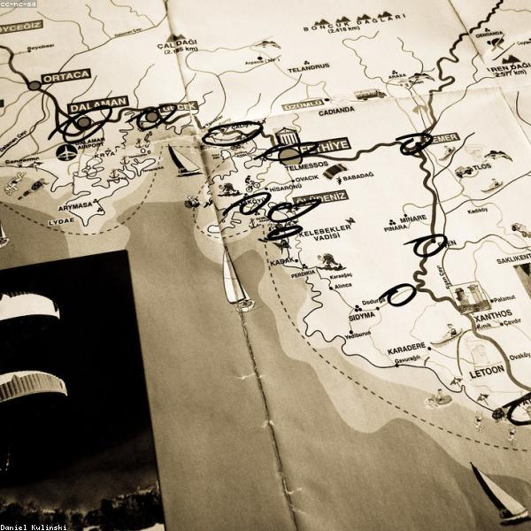
Panel de Control: Manager View
La supervisión y depuración de sistemas concurrentes suele ser un desafío complejo en el desarrollo de software tradicional. Para mitigar esto, Google AntiGravity incorpora la interfaz gráfica de control denominada Manager View (Vista de Administrador), la cual actúa como la torre de control de todo el sistema multi-agente en ejecución.
Desde la Manager View, el programador tiene acceso visual en tiempo real a las consolas individuales de salida de cada sub-agente activo. Esto permite auditar los procesos internos de razonamiento del modelo (su cadena de pensamiento), ver qué herramientas específicas está invocando, qué comandos de terminal está proponiendo y qué APIs externas está consultando en cada instante. El panel reporta de forma detallada el estado del ciclo de vida de cada agente (Ejecutando, Esperando confirmación de usuario, Erróneo o Inactivo).
Además, supervisa de forma agregada las métricas operativas del proyecto: el consumo acumulado de tokens de entrada y salida de cada modelo (esencial para la optimización de costos), el tiempo transcurrido por tarea y las dependencias lógicas cruzadas entre agentes. La Manager View transforma la orquestación agéntica de una 'caja negra' a un sistema transparente y depurable, facilitando a los ingenieros de sistemas identificar cuellos de botella semánticos o fallos de lógica de los agentes de manera oportuna.
Expositora: Ing. Marianela Saravia Ortega | Universidad Mayor Real y Pontificia de San Francisco Xavier de Chuquisaca

Slide 4
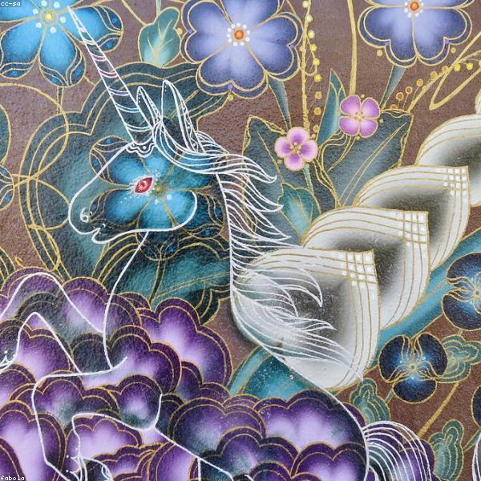
Artefactos y Autonomía Configurable
Los flujos de trabajo basados en Inteligencia Artificial Generativa conversacional tradicional a menudo sufren del problema de 'ruido de chat', donde las especificaciones técnicas, las iteraciones de código y los reportes largos se mezclan con los mensajes de diálogo ordinarios de la interfaz. Google AntiGravity introduce el concepto revolucionario de Artifacts (Artefactos) de usuario y el patrón Human-in-the-loop (HITL) para optimizar este flujo.
Un Artifact es un documento estructurado de salida (ej: un archivo de código fuente en Python, un reporte analítico en Markdown, o un diagrama arquitectónico) que los agentes generan de forma paralela en una pestaña dedicada de la interfaz. Los agentes pueden editar, reescribir y refinar el artefacto de forma iterativa según la conversación progresa, manteniendo el chat de chat libre de código redundante y permitiendo al usuario descargar directamente la versión final y limpia del archivo.
Por otro lado, la autonomía de los agentes es configurable. En modo supervisado, AntiGravity el IDE detiene el proceso de forma automática y muestra al usuario una ventana de confirmación detallada de la acción propuesta. El agente solo reanudará la marcha una vez que el usuario apruebe explícitamente el paso, garantizando un control total de la seguridad sobre las acciones automáticas.
Expositora: Ing. Marianela Saravia Ortega | Universidad Mayor Real y Pontificia de San Francisco Xavier de Chuquisaca

Slide 5
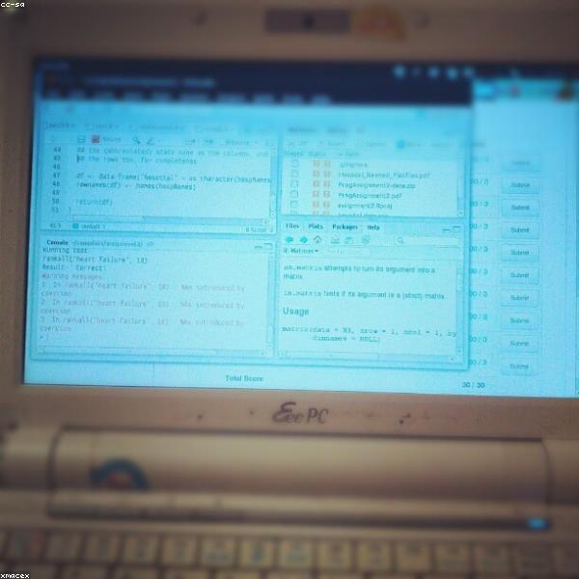
Laboratorios Prácticos del Módulo
Los laboratorios de este módulo en el entorno AntiGravity desafían al estudiante de la USFX a estructurar y supervisar flujos de trabajo multi-agente concurrentes para tareas comunes de desarrollo y administración de sistemas de archivos y datos.
El Ejercicio 4.1, 'Escritores y Editores en Paralelo' (Fácil), enseña los fundamentos de la colaboración de roles. El estudiante debe instanciar dos agentes en el IDE: un agente investigador que recopila datos científicos en la web sobre la evolución del internet, y un agente redactor que toma los apuntes en tiempo real y edita un reporte académico estructurado en un artefacto markdown.
El Ejercicio 4.2, 'Agente Organizador de Descargas' (Medio), implementa automatización local segura. El estudiante configura un agente con permisos restringidos de manipulación de archivos para ordenar una carpeta local llena de archivos mezclados de estudio (.pdf, .docx, .zip) en subdirectorios ordenados según su tipo, revisando el artefacto del log final de la operación.
El Ejercicio 4.3, 'Analista Estadístico con Gráficos' (Difícil), consolida la ejecución de herramientas. El estudiante diseña un flujo agéntico para leer un archivo CSV de notas académicas universitarias, escribir y ejecutar de forma autónoma un script en Python (utilizando Pandas y Matplotlib) para calcular promedios y generar un reporte ejecutivo estructurado en un artefacto Markdown y un gráfico de barras PNG de rendimiento escolar.
Expositora: Ing. Marianela Saravia Ortega | Universidad Mayor Real y Pontificia de San Francisco Xavier de Chuquisaca

